Slide 1
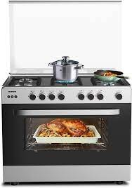
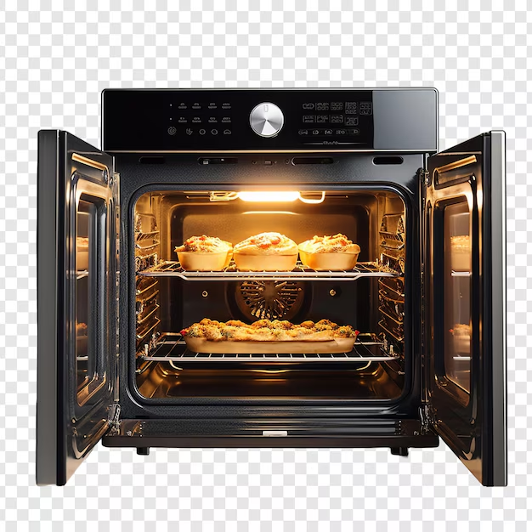
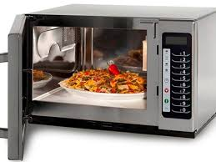
المعيار | المخرج | عنوان الدرس | الوحدة
يميز أدوات الطبخ المستخدمة | يميز أدوات الطبخ المستخدمة | الدرس رقم 7: يميز أدوات الطبخ المستخدمة | يٌظهر معرفة ومهارة في أساسيات الطهي
ان يتعرف الطالب علي ادوات الطبخ
فرن الغاز
ميكرويف
فرن كهربائي

Slide 2
المعيار | المخرج | عنوان الدرس | الوحدة
يميز أدوات الطبخ المستخدمة | يميز أدوات الطبخ المستخدمة | الدرس رقم 7: يميز أدوات الطبخ المستخدمة | يٌظهر معرفة ومهارة في أساسيات الطهي
ان يتعرف الطالب طبخ الأرز والدجاج يستخدم فرن الغاز العادي
فرن الغاز

Slide 3
المعيار | المخرج | عنوان الدرس | الوحدة
يميز أدوات الطبخ المستخدمة | يميز أدوات الطبخ المستخدمة | الدرس رقم 7: يميز أدوات الطبخ المستخدمة | يٌظهر معرفة ومهارة في أساسيات الطهي
ان يتعرف الطالب تسخين الأرز والدجاج يستخدم مايكرويف
ميكرويف

Slide 4
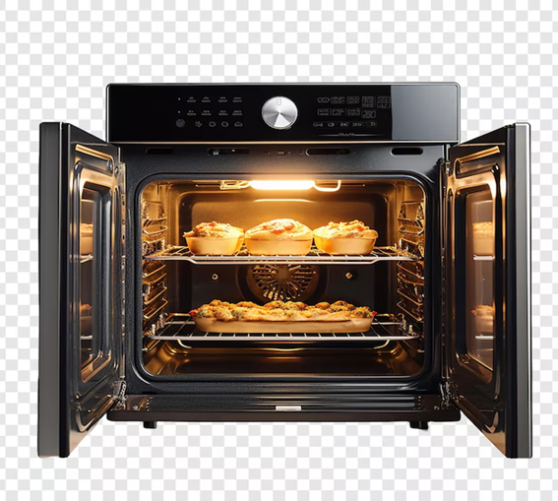
المعيار | المخرج | عنوان الدرس | الوحدة
يميز أدوات الطبخ المستخدمة | يميز أدوات الطبخ المستخدمة | الدرس رقم 7: يميز أدوات الطبخ المستخدمة | يٌظهر معرفة ومهارة في أساسيات الطهي
ان يتعرف الطالب علي الفرن الكهربائية يستخدم للخبز والعجنات
فرن كهربائي

